Slide 1
PROGRAMACIÓN EN AMBIENTE WEB II
Universidad Técnica Nacional
Por: Efrén Jiménez Delgado
2016

Slide 2
Agenda
Seguridad Web API
Json Tokens
Tarea

Slide 3
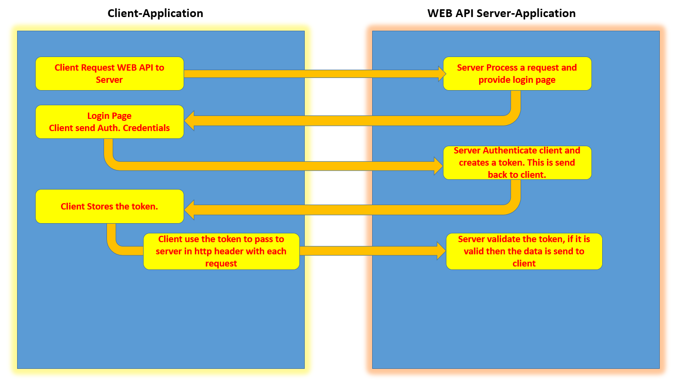
Seguridad

Slide 4
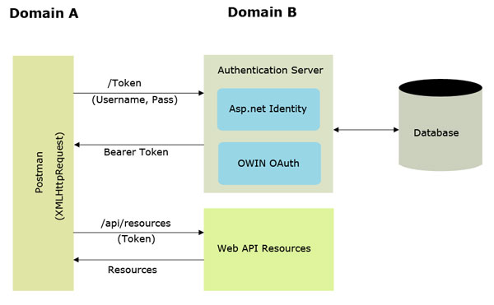
Esquema 1

Slide 5
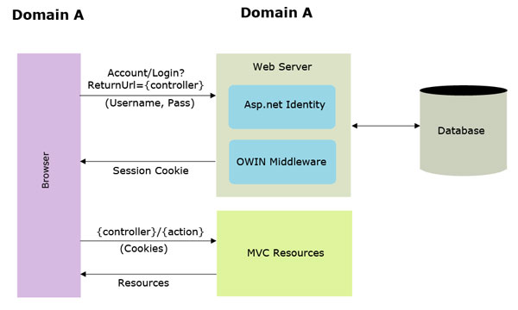
Esquema 2

Slide 6
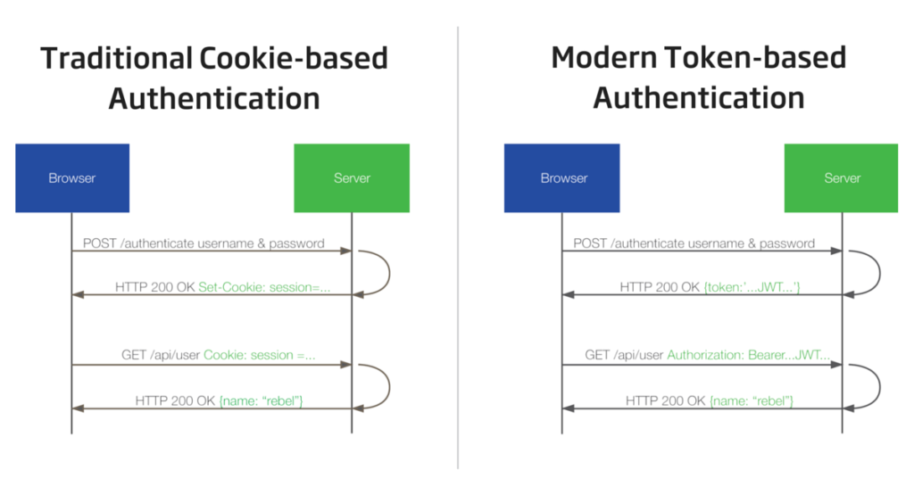

Slide 7
Bibliografía
https://stormpath.com/blog/token-authentication-scalable-user-mgmt
http://www.codeproject.com/Articles/1090252/Token-Based-Authentication-using-Postman-as-Client

